Slide 1
“Dissemination of Education for Knowledge, Science and Culture”
-Shikshanmaharshi Dr. Bapuji Salunkhe
Shri Swami Vivekanand Shikshan Sanstha, Kolhapur Sanchlit
Padmabhushan Dr.Vasantraodada Patil Mahavidyalaya, Tasgaon
DEPARTMENT OF HISTORY
F.Y. B.A.
Paper No.
Rise of the Maratha Power
Topic
Contribution of Shahaji Bhosale in rising of Maratha Power
By
Dr. H.D. Nadaf
Head,
Department of History
2018-2019

Slide 2
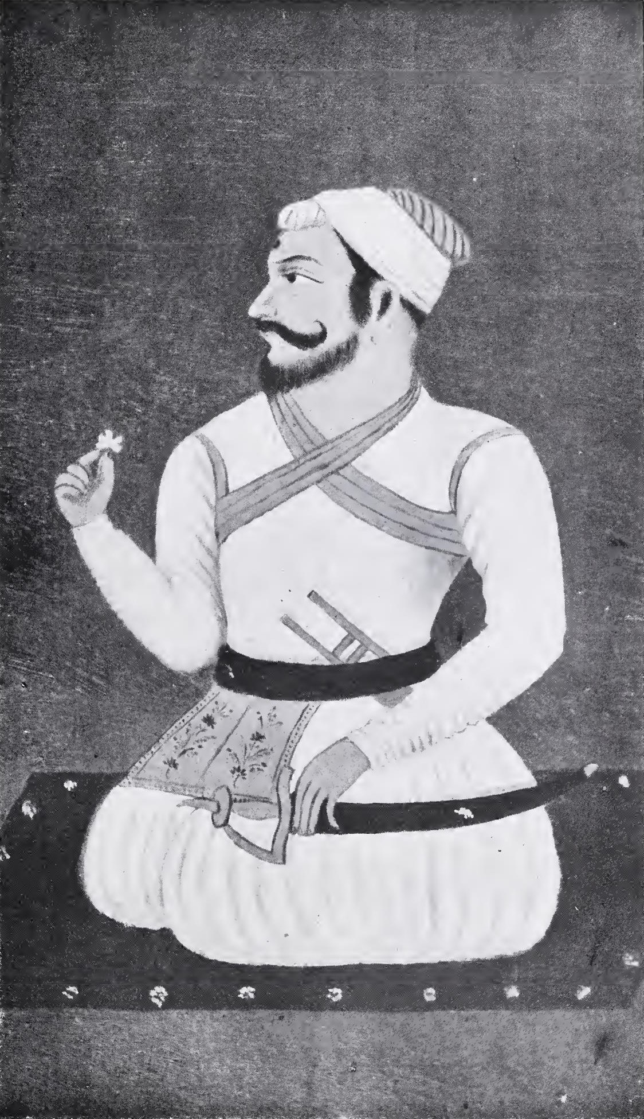

Slide 3
दक्षिणेत मराठी सत्तेचा उदय :
दख्खन मधील सुलतानशाह्या व मराठा सरदार:
मालोजी
विठोजी
शहाजी
शहाजीचा उत्कर्ष
मलिक अंबरचे कर्तुत्व
भातवडीची लढाई

Slide 4
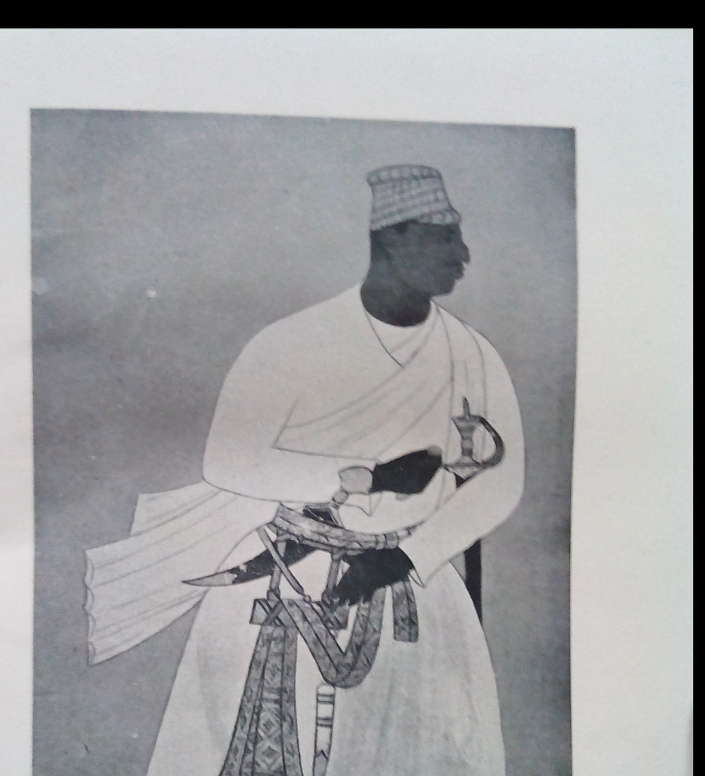
मलिक अंबर

Slide 5
शहाजीची स्वतंत्र वृत्ती
शहाजीचा स्वतंत्र लढा
शहाजीकडून निजामशाही वाचवण्याचा प्रयत्न
आदिलशाही जहागीर व शहाजी
कार्नाटकातीलसंघर्ष व वारसा

Slide 7
पुणे जहागीर व वारसा
शिवाजीस शहाजीची मदत
बेंगलोर जहागीर व शहाजी
आदिलशाही दरबार व शहाजीस अटक
हिंदू नायकांना एकत्र करण्याचा प्रयत्न
शेवट

Slide 8
Thank You
Thank You

